Slide 1
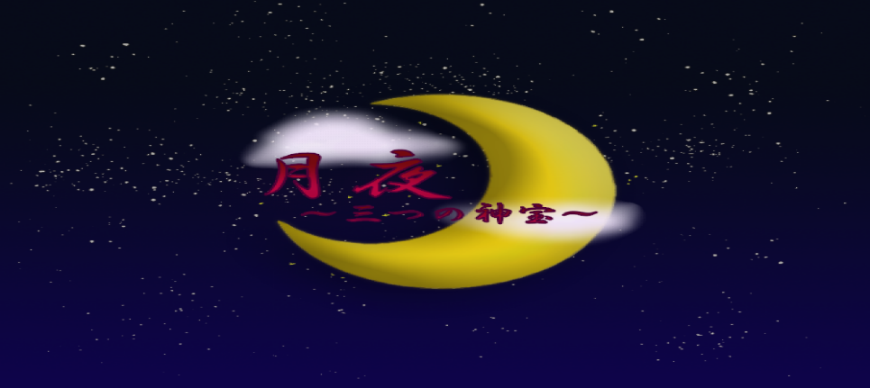
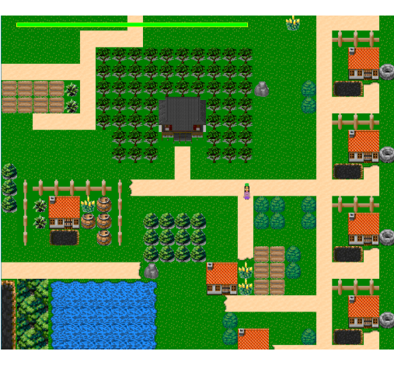
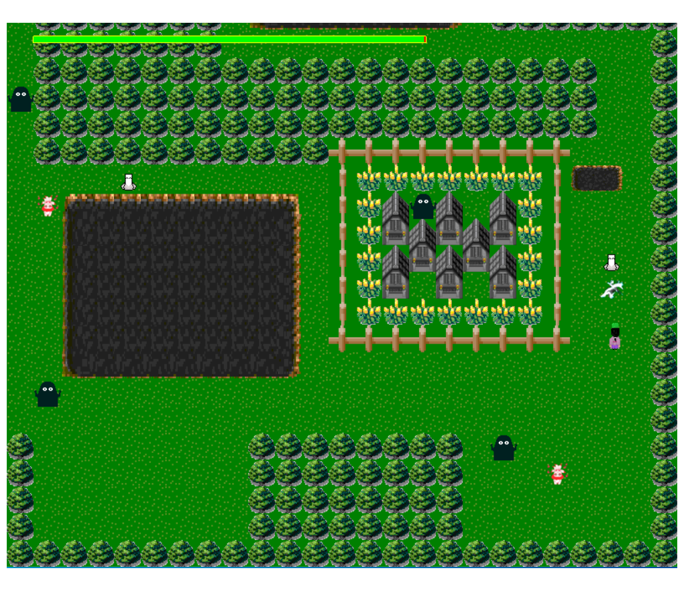
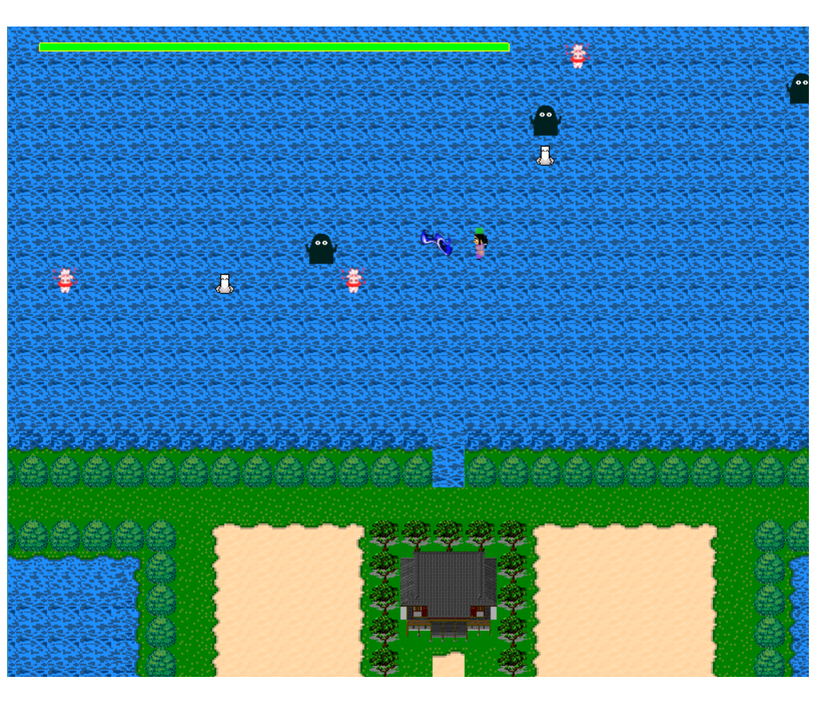
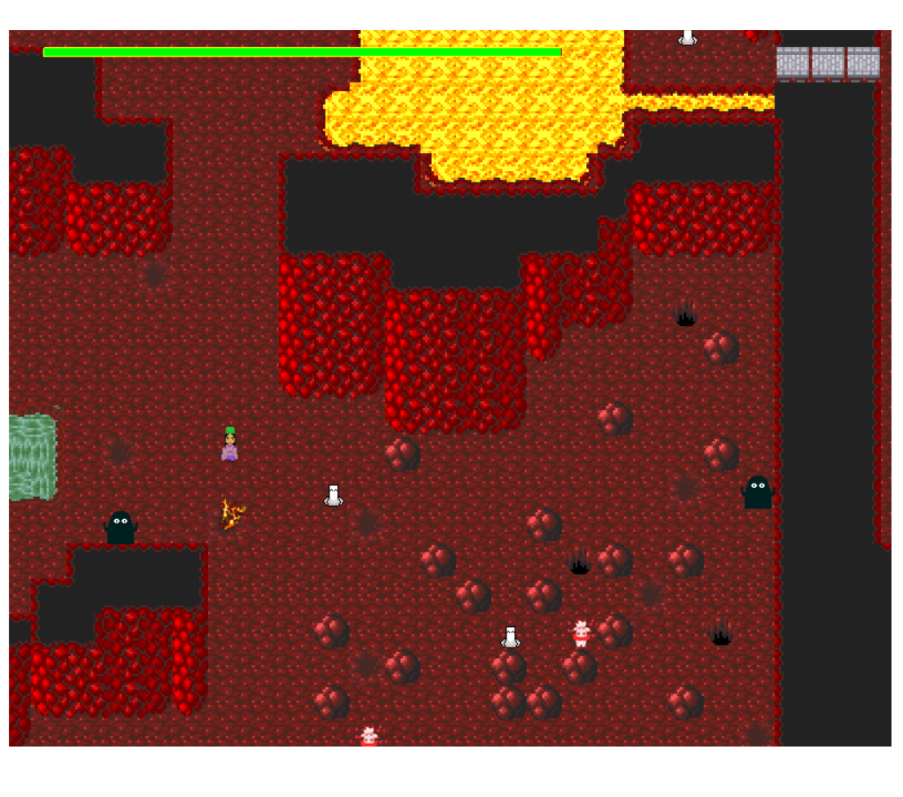
203
月夜～三つの神宝～
和風シューティング
QR添付
位置
ゲーム・CG・アニメ専攻科 2年 石橋 優花
ゲーム・CG・アニメ専攻科 2年 荒木 響稀
ゲーム・CG・アニメ専攻科 2年 山本 美由紀
三種類のお札を駆使して敵を倒すゲームです。全ステージの敵を全滅させたらクリアになります。お札が無くなると負けてしまうので、敵とお札の属性を考慮して倒してください。

